Slide 1
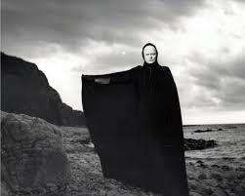
SEPSIS /MODS
MAVA 190918
Kicki Pulkkinen utbildningsansvarig ssk. ANOPIVA , spec.ssk IVA.

Slide 2
Patientfallet
Man född-41, inkommer med kraftigt rodnat, svullet och värme ökat underben. Svår smärta. Bedömt som erysipelas.
Plötsligt insjuknat natten mot tisdag med smärta, illamående och kräkningar. Kommer med ambulans till akuten 11:47 tisdag fm.
Första parametrar 11:23 i ambulans: bltr 82/54, AF 18, SpO2 98%, puls 92/min. Temp 37.1.
Hade ni reagerat på dessa med anamnesen vi har?
Notes:
Tänker ni sepsis med dessa parametrar? Vad talar för? Vad talar emot?

Slide 3
Sepsis, lite bakgrund…
Vårdprogram sepsis och septisk chock, Svenska infektionsläkarföreningen, programgrupp med start 2005.
Varför vårdprogram? Sjukdom med hög dödlighet, långa vårdtider, stora samhällskostnader. Mångårig forskning som egentligen inte haft något större genombrott…men avgörande faktorer som kristalliserats ut av forskningen : Tidig identifiering och Tidig adekvat antibiotikabehandling.
Detta i kombination med tidig aggressiv behandling för att upprätthålla vävnadsperfusion och syrgastransport.
Notes:
Trots omfattande forskning under många, många år för att hitta medel för att motverka sepsis och septisk chock, har man inte gjort något avgörande genombrott. Fortfarande framstår vikten av tidig identifiering och tidig adekvat antibiotikabehandling som den viktigaste åtgärden, kopplad till tidig och aggressiv behandling för att upprätthålla vävnadsperfusion och syrgastransport.
Det har uppmärksammats internationellt och nationellt som ett område inom sjukvården med stor förbättringspotential.
Uppdrag av svenska infektionsläkareföreningen; grupp 2005. För att få ett samlat sätt att bedöma och omhänderta denna patientgrupp.

Slide 4
Varför behövs vårdprogram…?
Forskning visar ändå att mortalitet minskar med dessa åtgärder.
Handläggning är inte alltid optimal.
Behov av klara definitioner och enhetliga riktlinjer!
Notes:
Även om det inte finns någon universallösning eller specifik behandling har man ändå kunnat se att det vi gjort under alla år och fortfarande gör, har sänkt mortalitet.
Trots att det finns riktlinjer och evidens så handläggs de här patienterna inte optimalt på många ställen i landet.
Vår egen akutmottagning i Sunderbyn har ett s.k. ”sepsislarm” men det används inte eftersom ingen svarar… De har inte heller någon strikt riktlinje för att fånga upp ”sepsispatienterna” och efter att jag gjort en högst ovetenskaplig gallup på akuten för ett par veckor sedan så upplever de där att det kan vara personbundet att man inser snabbt att det kan vara en sepsispatient.

Slide 5

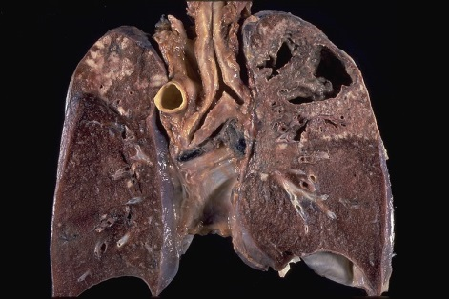
Vem får sepsis?
Hög ålder, över 80 år ger en 6 ggr ökad risk att drabbas av sepsis.
Diabetes, hjärtsvikt, KOL och cancer är inte heller bra att ha… men det är ju aldrig bra i och för sig..
Man bör en inte heller vara. Av många anledningar ☺
Samhällsförvärvad; E-coli, streptococcus pneumoniae
Vårdrelaterad; enterokocker, enterobacteriae, pseudomonas aeruginosa.
Fokus oftast lungor, urinvägar, hud-och mjukdelar och buk.
Vintertid! Övre luftvägsinfektioner…snart kommer säsongsinfluensan…

Slide 6
När dör patienterna…
Första dygnen (4 dygnen)
Hälften första veckan
Resterande inom en månad.
Olika utgångspunker för olika patienter –
andra sjukdomar i bagaget..
Det initiala omhändertagandet viktigt!!

Slide 7

Definition av sepsis, förändras över tid…
Normalförloppet vid en infektion….
När det inte fungerar normalt då..?
Terminologin ska fånga upp och benämna ett allvarligt förlopp till följd av ett okontrollerat systemsvar på en infektion!
SIRS…det kom och sågs och försvann…
Notes:
När kroppen invaderas av mikrogorganismer dras en reglerad och så småningom en självbegränsande inflammatorisk aktivitet igång. Denna aktivitet är det systemiska svaret på en infektion och det normala.
När det spårar ur så är systemsvaret för kraftigt och ger skador på olika organsystem och kan uppkomma vid olika infektionsfokus/olika bakterier, men tenderar att följa ett likartat kliniskt förlopp med utveckling av multiorgansvikt och i de allvarligaste fallen cirkulatorisk chock. Tidigare pratade man om SIRS i sammanhanget sepsis.
SIRS; Systemic Inflammatory Response Syndrome; förhöjd temp, HF, AF, Lpk.
Indelat i Sepsis, svår sepsis och septisk chock.
Låg precision för identifiering av patienter med allvarligt förlopp. SIRS/Sepsis kriterier enligt detta system uppfylls av så stor del av IVA patienterna att specifitet blir för låg och definition oanvändbar. SIRS kan uppkomma av andra orsaker som trauma.
Därför har man arbetat fram ett mer precist sätt att bedöma dessa patienter för att fånga just sepsis.

Slide 8
Surviving Sepsis Campaign: International Guidelines for Management of Sepsis and Septic Shock: 2016
En samling internationella experter (55 st) från olika organisationer. Den internationella motsvarigheten till det vårdprogram som jag berättat om tidigare.
Tidigare riktlinjer sågs över och litteratur/forskning i området användes.
Gruppen har tittat på den evidens som behandling vid sepsis och tidigare rekommendationer vilat på. Graderat denna information och fått fram 93 rekommendationer för tidig handläggning och ”återupplivning” av sepsis /septisk chock.
32 av dessa graderades som ”starka rekommendationer”
Notes:
Intensivvården har i många år behandlat sepsis patienterna utifrån en enda studie gjord av Emanuel Rivers 2001. Det var en liten studie, endast 263 patienter på ett och samma sjukhus. Studien var dåligt granskad och Rivers gjorde detta på sin egen klinik. Denna studie har dock kommit att styra vård och behandling av sepsis i många år.
Rivers studie gav att man skulle vara mer generös med vätska och gav oftare blod de första 6 timmarna till skillnad från standard behandling som var utifrån respektive läkares eget huvud. Och egentligen är det inte så mycket som skiljer behandlingsregimerna åt. Det som nu är nytt är definitionerna av sepsis /septisk chock och att man inte längre pratar om begreppet SIRS. Även om ni kommer att höra våra läkare prata om patienter som ”sirsiga”…

Slide 9
Definition av sepsis enligt Sepsis-3
SEPSIS; ”Ett tillstånd med livshotande organdysfunktion som orsakas av ett stört systemiskt svar på infektion.”
Septisk chock; undergrupp av sepsis där bakomliggande faktorer är så uttalade att risken för död är avsevärt ökad. Kvarstående hypotension som kräver vasopressor för att upprätthålla ett MAP på minst 65 mmHg + laktat > 2 mmol/L trots adekvat vätsketillförsel.
Finns i dagsläget ingen klinisk eller laboratoriemässig markör som på ett adekvat sätt återspeglar den komplexa processen.
Organdysfunktion är då avgörande för att fastställa sepsisdiagosen.
Notes:
Sepsis -3 är resultatet av arbetet presenterat innan.
Vad som är adekvat vätsketillförsel är inte klarlagt

Slide 10
SOFA; sequential organ failure asessment
Ett poängsystem för att värdera och gradera förekomst av organdysfunktion. SOFA mest lämpligt att inkludera i sepsiskriterier.
Sepsis föreligger när en akut infektion orsakar organdysfunktion motsvarande en ökning av 2 eller fler SOFA score poäng i förhållande till preseptiska värden. Om uppgifter om organdysfunktion före insjuknandet saknas antas att utgångsvärdet är 0 SOFA poäng för respektive organsystem.
Notes:
Används i dagsläget inte av oss, men en del intensivvårdsläkare graderar patienten så.
Styrkan i detta är att det är organdysfunktionen som bedöms.

Slide 11
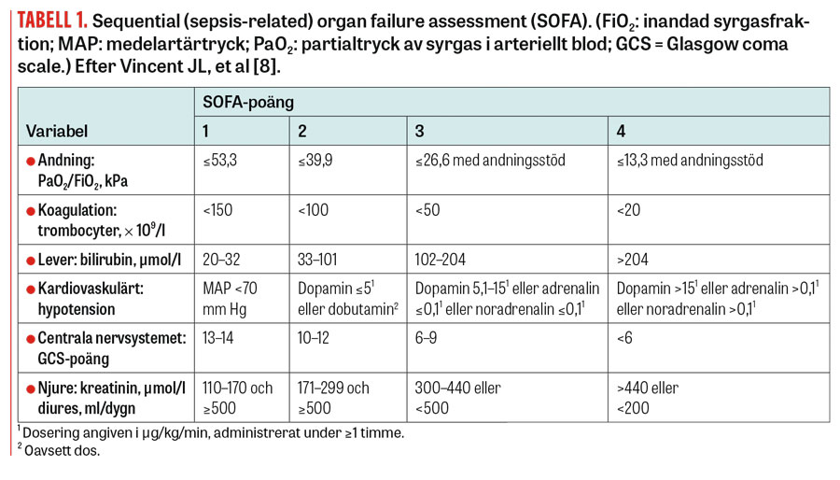
SOFA SCORE
Notes:
Andning; kräver blodgas.
OBS! Tar hänsyn till urinproduktion!!!

Slide 12
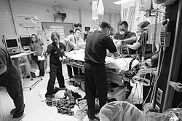
Q-SOFA (Quick sofa)
Andningsfrekvens 22 (eller högre) per minut.
Glasgow coma scale-poäng under 15.
Systoliskt blodtryck under 100 mm Hg
Är tänkt att kunna användas inom akutsjukvård, på avdelningar. Alternativ till NEWS.
Notes:
Studier visar dock att NEWS är avsevärt mer specifikt och effektivt verktyg för att identifiera sepsispatienterna.

Slide 13
Perfusion, normal reglering.
Lokal blodflödeskontroll, autoreglering.
Metabol autoreglering för att upprätthålla homeostas. Variationer i vävnadernas genomblödning. Primärt ökad metabolism i cellerna till följd av ökad aktivitet.
syre
Ansamling av metaboliter, dilaterar arterioler, öppnar fler kapillärer; ökat blodflöde till aktiva vävnadsområden.
kolsyra
pH
Notes:
Interstitialvätskans sammansättning av bl.a. syre, koldioxid, pH och metabola produkter hålls inom mycket snäva gränser för att upprätthålla homeostas. Regleringen sker som ett resultat av variation i vävnadens genomblödning. En metabol reglering sker, ffa i hjärta och skelett muskelceller. Metabolismen ökar i cellen pga av ökad aktivitet. Syrenivån sjunker, kolsyran stiger och pH sjunker. Metaboliter ansamlas och ger en dilatation av arterioler, öppnar fler kapillärer vilket ger ökat blodflöde till de aktiva vävnadsområdena. Det tillkommer mer syre, metaboliterna sköljs bort. Om blodflödet ökar stiger blodtrycket (om metabolismen är konstant)normal metabolithalt sjunker. Ger en vasokonstriktion och blodflödet anpassas till vävnadens metabola behov. Det här är alltså hur det ska fungera när vi är friska !
Interstitium är det lilla utrymme som bildas mellan cellerna. Interstitium fylls huvudsakligen med interstitialvätska, som bildas när vätska pressas ut ur kapillärerna. Interstitialvätskan diffunderar in i det lymfatiska systemet. Vävnadsvätskan fungerar som volymbuffert, exempelvis vid kraftig blödning, då vätska går in i blodomloppet genom osmos och minskar risken för cirkulationssvikt. Vätskan har fler funktioner, som till exempel att lokalt underlätta transport av olika ämnen, att skydda vid deformation.

Slide 14
Vad händer när blodtrycket sjunker..
Tryckautoreglering, oförändrad genomblödning i vävnad trots förändring av artärtryck. Om blodflödet minskar (sjunkande blodtryck) metaboliter i vävnad ger vasodilatation. Ökad hjärtminutvolym som skydd.
Högre blodtryck, ökat flöde, metaboliter ut, vasokonstriktion.
Tryckökning sträcker gatt muskulatur i arterioler, ökad inströmning av kalciumjoner i muskelceller; vasokonstriktion.
Tryckautoreglering särskilt utvecklad i organ som kräver ett relativt konstant blodflöde; t.ex. hjärna och njurar.
Notes:
Tryckautoreglering; vävnadens genomblödning är konstant trots förändringar i artärtryck. Om blodflödet sjunker pga sänkt blodtryck ansamlas metaboliter. Ger vasodilatation. En ökad hjärtminutvolym för att inte blodtrycket helt ska rasa. Ger ett högre blodtryck. Ett högre blodtryck ökat flöde mindre mängd metaboliter kärlen dras samman. Tryckökningen påverkar också glatt muskulatur rent mekaniskt, ger en ökad inströmning av kalciumjoner i muskelceller; drar ihop k’ärl. Denna funktion är väl utvecklad i organ som kräver relativt konstant flöde…njure hjärna… Vi pratar fortfarande om när allt funkar ok.

Slide 15
Vår normala reglering av tonus…
Endotelet, enkelt lager av celler som klär insidan av blodkärlen. Medverkar i reglering av kärltonus.
NO är viktigt…dilaterar….
Endotelet bildar endotelin som konstringerar…drar ihop..
Ni minns metabol autoreglering för några bilder sedan ☺
Kardiovaskulärt centrum drar igång för att balansera!
Notes:
Olika substanser medverkar till vasokonstriktion, -dilatation. Viktigaste dilaterande ämne kväveoxid NO. Bildas i endotelcellen och diffunderar ner i underliggande glatt muskulatur i kärlväggen som dialteras. NO frisätts av bl.a. katekolaminer, histamin, bradykinin… Endotelet själv bildar endotelin som är en potent vasokonstriktor. Endotelinet främst betydelse för resistensen i arteriolerna och spelar en viktig roll för fördelning av blodflöde till olika organ och vävnader.
Ökad aktivitet i ett eller flera organ kan utlösa kraftig vasodilatation genom metabol autoreglering skulle den samlade vasodilatationen kunna leda till sänkt artärblodtryck. Detta ska förhindras av att kardiovaskulärt centrum påverkas och den centrala regleringen av organflödet. Huvudsakligt förmedlat via sympatiska vasokonstriktionsnerver. När kardiovaskulära centrum aktiveras utlöses en omfattande kärlkonstriktion som temporärt stryper blodflödet till för stunden mindre viktiga organ.

Slide 16
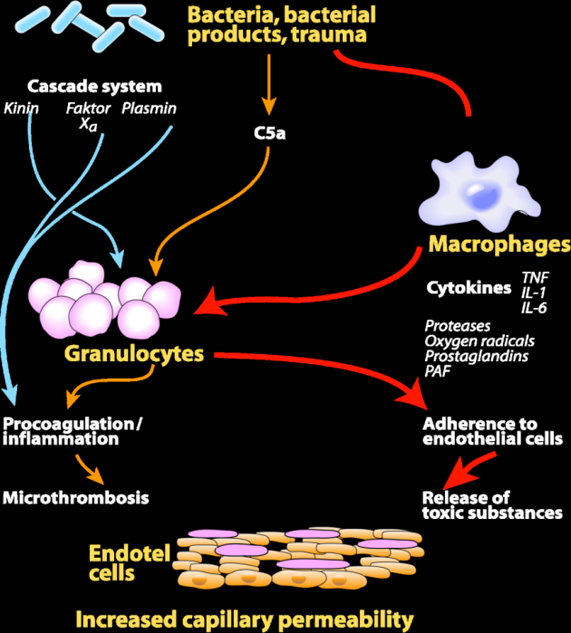
Endotoxiner av gramnegativa bakterier
Exotoxiner av grampositiva bakterier
Makrofager (framför allt) aktiveras till att bilda interleukin-1
(IL-1), tumor necrosis factor (TNF) och andra cytokiner.
Diverse kaskadsystem aktiveras
Generell aktivering av de neutrofila granulocyterna
Fäster till endotelet i kärlväggen i många olika organ.
Ökad kälrpermeabilitet…och patienterna sväller….å
Sväller….
Notes:
Skillnad mellan gramnegativa och grampositiva bakterier är dess uppbyggnad och cellhöljen. Penicilliner fungerar dåligt för gramnegativa bakterier, det har att göra med cellhöljet som är svårare att bryta ner hos gramnegativa bakterier.
ILF-1 och TNF gör endotelcellerna mer genomsläppliga för andra vita blodkroppar som behöver ta sig till det infekterade/inflammerade området.
Cytokinerna som bildas samspelar med varandra med ytterligare andra cytokiner och diverse kaskad system i kroppen, kinin, koagualtion fibrinogen och komplementsystem.
Kalikrein-Kinin systemet:Ett metaboliskt samverkanssystem för ämnen som produceras i distala njurnefronet. Till dessa hör kallikrein, kininer, kininas I och II och enkefalinas. Systemet deltar i njurfunktionskontrollen. Det samverkar med renin-angiotensin-aldosteronsystemet i regleringen av blodtrycket, bildande av prostaglandiner, frisättande av vasopressiner, och vatten-elektrolytbalansen.
Koagulations och fibrinolys system: lättblödande/proppbenägen.
Komplementsystem: Komplementsystemet - en del av vårt immunförsvar
Komplementsystemet består av över 30 olika proteiner, varav vissa är lösta i serum och andra är förankrade i cellmembran. Till skillnad från antikroppar är komplementproteinerna inte värmebeständiga. Komplementsystemet kompletterar vårt övriga immunförsvar (därav namnet). Dess viktigaste biologiska funktioner är:
Cytolys. Aktiverade komplementproteiner kan genom komplexbildning på cellytor perforera dessa, vilket leder till cytolys. Således kan vissa mikroorganismer lyseras direkt av komplement utan inblandning av antikroppar.
Opsonisering. Komplementproteiner verkar som opsiner, och gör på så sätt främmande partiklar mer aptitliga för fagocyter. Inflammationsaktivering. Fragment av komplementproteiner (anafylatoxiner) bidrar till inflammation. Detta sker t ex genom aktivering av mastceller, påverkan på kärlendotel, glatt muskel och inflammatoriska leukocyter.
Eliminering av immunkomplex. Komplementproteiner binder cirkulerande immunkomplex (antigen-antikroppskomplex) och binds sedan själva till erytrocytmembranen via CR1-receptorer. När erytrocyten passerar mjälten eller levern tas immun-komplement-komplexet bort och bryts ned av makrofager utan att skada erytrocytmembranen.
Stöd för humoralt immunsvar. Komplement som bundit antigen visar upp detta för B-celler och dendritceller i groddcentra, och underlättar på så vis B-cellernas aktivering. Detta kan vara en orsak till att personer med komplementbrist har nedsatt immunförsvar.
Kemotaxi. Vissa fragment från spjälkade komplementfaktorer attraherar andra celler till platsen.
Initialt aktiveras såväl koagulations- som fibrinolyssystem och i de svårare fallen också en hämning av fibrinolyssystemet som ökar risken för trombosbildning. DIC bild.
Neutrofila granulocyter, eller bara neutrofiler, utgör 60 % av alla vita blodkroppar och är en viktig komponent i det icke-specifika immunförsvaret. De har (liksom monocyter och eosinofiler) sin främsta uppgift som fagocyter och eliminerar patogener, såsom bakterier och vissa svampar.
Neutrofilen har en rad system för att kunna eliminera främmande celler och är därmed en celltyp som även är potentiellt farlig och därför måste regleras strikt. De äter upp, fagocyterar, det som kommer i deras väg, exempelvis rester från egna döda celler. De dödar med aggressiva ämnen som finns i deras vesikler. De håller främst till ute i blodcirkulationen och histamin lockar ut dem i vävnaderna i stora mängder. Förutom den biokemiska regleringen har neutrofilen en kort livstid (dagar, ännu kortare i vävnaden), vilket kan betraktas som en skyddsåtgärd för att begränsa dess skadeverkningar. Det var som uppstår vid sårläkning består till stor del av döda neutrofiler.
Neutrofiler bildas i benmärgen från samma cell-linje som makrofager. Neutrofiler använder även samma mekanismer som makrofager för att eliminera bakterier.

Slide 17
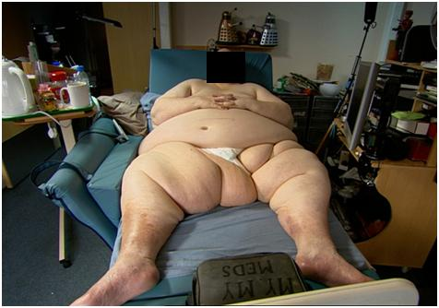

Slide 18
Septisk chock….
Kraftfull inflammatorisk reaktion som delvis eller till största delen sker intravasalt.
Vasodilatation dominerar men konstriktion kan förekomma samtidigt inom samma områden.
Trots normal eller ökad global cirkulation och syrgasleverans, finns avstängda kärl som gör att syrgas shuntas förbi celler.
Notes:
Vid en lokal infektion kan kroppen rikta sitt ”systemsvar” mot det aktuella området. Vid septisk chock aktiveras systemet fullt ut utan särskillnad. En generell påverkan på endotel som kan ge en inflammatorisk reaktion i flera av kroppens organ.

Slide 19
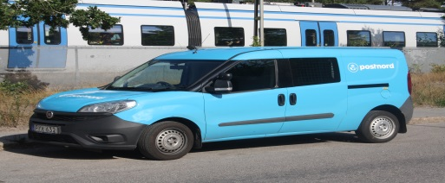
Ok, hypoxin…. ☺
Mitokondrier, vad har vi dem till?
När mitokondriens funktions störs, uppstår cellulär hypoxi!
Det är alltså inte bara leveransbekymmer, det funkar inte på cellnivå…
Notes:
En typ av organcell som har en viktig roll i ämnesomsättningen genom att tillverka ATP.
ATP används som energikälla i de flesta processer i cellen och här sker den aeroba metabolismen. Alltså med syre!

Slide 20
…Septisk chock…
Vasodilatation
Vasokonstriktion
Mikrotrombotisering
Shuntning
Vävnadsödem
Försämrat syrgasupptag
Med cellulär hypoxi,
Anaerob glykolys och
Laktatproduktion.
Notes:
Dessutom!!!! Vid infektion/feber föreligger ytterligare syrgasbehov.

Slide 21
Sepsis Inflammatoriska mediatorer
Vasodilatation
Hjärtpåverkan
Endotelpåverkan
Minskad kontraktilitet
Störd relaxation
Vasokonstriktor
Plasmaläckage
Inotropi
Vätsketerapi
Minskad system-
Vaskulär resistans
Takykardi
Ejektionsfraktion
Preload
Slagvolym
MAP
Hjärtminutvolym
Hjärtminutvolym
Notes:
En schematisk sammanfattning av vad som sker i kroppen vid sepsis och var vi sätter in våra åtgärder.

Slide 22
Multiorgansvikt.
Svikt/störning i minst två eller fler organ
Uppkommit sekundärt till underliggande sjukdom/diagnos/tillstånd.
Ex:
Endotelskada
Koagulationsaktivering (DIC)
Aktivering av inflammatoriska systemet
Ischemi, reperfusionsskada, långvarig hypoxi.
Behandla underliggande orsak!

Slide 23
MODS ; multi organ dysfunction syndrome
Lunga: ARDS
Hjärta/kärl: Cirk. Svikt, myokarddepression, vasoplegi
Njure: akut njursvikt
CNS: Encefalopati
Lever: Kolestas, ikterus, stegrade leverlab
GI-kanal: Paralys, intolerans för nutrition
Koagulation: DIC, trombocytopeni, anemi
Binjure: Relativ binjuresvikt
Rörelseapparaten: CIP/CIM, Rhabdomyolys
Notes:
Critical illness polyneuropati myelinet skadas
Critical illness myopati muskler

Slide 24
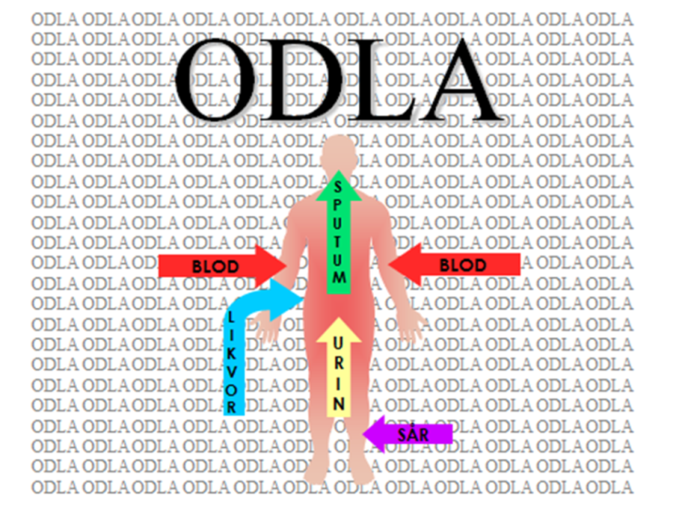
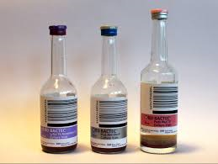
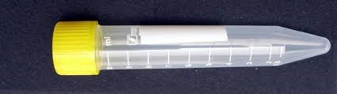
Bedömning och diagnostik

Slide 25
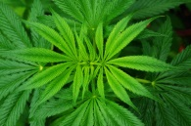
Vad ska odlas?
Odla från blod (aerob+anaerob) x 2 före första antibiotikados. Sammanlagt 40 ml för vuxna och optimal sensisitivet.
Urin + urinsticka, får ej fördröja insättande av antibiotika ( t.ex. om pat har en tom urinblåsa…)
Misstänkt fokus; luftvägar, nasofarynx,sår, abcess, likvor, ledvätska, ascites, pleura.
Överväg viss riktad virusdiagnostik med akutsvar tex influensa snabbtest/pcr. Detta gör vi på i princip alla sepsispatienter med luftvägsfokus när det är säsong.
Överväg pneumokock- och legionella antigen i urin.
Överväg snabbtest för Grupp A-streptokock på vävnadsvätska vid misstanke om nekrotiserande mjukdelsinfektion.
Notes:
Två omgångar blododlingar (aerob och anaerob) tas omedelbart utan mellanliggande tidsintervall Om det finns cvk, cdk, piccline, pac, tas en (1) odling vid den centrala infarten och en (1) via perifer punktion. Antibiotikainsättandet får inte fördröjas.
Dubbla blododlingar rekommenderas främst för att höja den diagnostiska känsligheten, men bidrar också till att utvärdera eventuell kontaminant och för att diagnosticera katetersepsis.
Blododling ska även tas vid redan pågående antibiotikabehandling.
I abcesser finns ofta tillräckligt höga halter av bakterier för att de ska kunna växa i odlingar som tas även ett tag efter insatt antibiotika.

Slide 26
CRP
PCT
0 4 8 12 16 20 24 28 32 36
Notes:
PCT reagerar snabbare än crp som syns på kurvorna. En patient med klinisk bild som vid sepsis kan ha ett normal crp vid första provtillfället.

Slide 27
Procalcitonin PCT
Prohormon av calcitonin. Produceras i thyroidea och till stor del i neuroendokrina celler i lungan och tarmar vid stimulering av proinflammatoriska cytokiner som interleukin 1Beta, TNF och IL-6. De känner vi igen från en annan bild…. Inblandade i kaskadsystemet som drar igång sepsisen…
PCT är inte en specifik biomarkör för sepsis/bakteriell infektion. Trauma, kirurgi, tarmischemi, pancreatit och kardiogen chock kan ge förhöjt PCT.
Vid misstänkt svår bakteriell infektion visar studier att ett högt PCT-värde kan ha ett diagnostiskt värde om trauma eller operation kan uteslutas som orsak.
Notes:
Calcitonin är ett peptidhormon som sänker calciumhalten i blodet. Verkar dämpande på bildandet av osteoklaster. Osteoklaster bryter ner ben…?

Slide 28
Heparin bundet protein. HBP.
Heparinbindande protein (HBP) är ett kroppseget protein som bland annat har egenskapen att inducera kapillärt plasmaläckage. HBP finns i våra granulocyter och frisätts exempelvis vid en infektion.
I en tidigare singelcenterstudie av sepsispatienter i Lund kunde man visa att HBP-koncentrationen i plasma är förhöjd upp till 12 timmar innan de första kliniska eller laboratoriemässiga symtomen på organdysfunktion visar sig. Den aktuella studien, som är en prospektiv, internationell multicenterstudie av patienter på sju olika akutmottagningar i Sverige, USA och Kanada, utfördes för att verifiera resultaten från Lund.
Notes:
Jonas Tverring Lund. Används inte kliniskt ännu men det forskas mycket på denna biomarkör. Kostsam analys, men det har ju också pct varit. Nyttan kan överväga kostnaden i relation till kostnad för sepsispatienten.

Slide 29
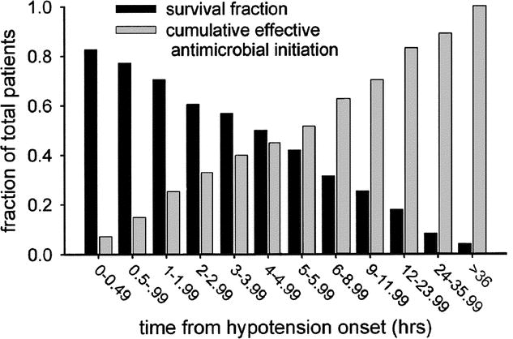
Behandling
Tidig insättning av antibiotika!
Studie 2154 patienter:
Adekvat antibiotika behandling inom en timme från
Inträde av chock ger en överlevnad på 80%.
Mortalitet ökar med 8% för varje timme som går utan
Antibiotika under de första 6 timmarna. Kumar et.al.2006
Rätt antibiotika! Att initialt ge fel sort är en tung oberoende riskfaktor för död…
Trots allt vi vet är det ändå 20-30% av patienterna som får fel sort.
Kontakta infektionsjour! Har i studier visat att mortaliteten minskar!! ☺
Kumar et.al. Crit Care Med. 2006 Jun;34(6):1589-96.
Notes:
Adekvata odlingar och behandling påbörjad inom 60 minuter från patientens ankomst till akutmottagning eller från det att sepsis upptäckts på avdelningen.

Slide 30
Distributionsvolym vid sepsis.
Hos den svårt sjuka sepsispatienten ökar distributionsvolymen för den aktuella antibiotikan och kräver anpassning av dosering av ffa betalaktamanantibiotika. Vattenlösliga.
En del binder sig till plasmaproteiner och den fria fraktionen fördelar sig i det extravasala etracellulära interstitiella vattnet. Normalt 15 % av kroppsvikten. Vid sepsis och septisk chock kan detta mer än fördubblas och gör att antibiotikakoncentrationen blir för låg.
Högre doser till en början för att komma upp i koncentration!
Notes:
Den initiala doseringen ska inte styras av njurfunktion utan istället av förmodad distributionsvolym och infektionsfokus.
Vanligt att man till och med ger för låga doser pga oliguri, rädsla för njursvikt.

Slide 31
Betalaktamanantibiotika. Penicilliner, cefalosporiner , karbapenemer (bredspektrum)
Effekt beroende av hur lång tid som den fria antibiotikakoncentrationen i blodet överstiger MIC (minsta hämmande koncentration).
Kort halveringstid (0,5-2 timmar) krävs doser flera ggr per dygn.
Med den kraftigt förhöjda distributionsvolymen vid sepsis ges en extra dos (sepsisdos) mellan första och andra doseringstillfället, efter halva tiden (4 timmar vid Pip/tazo 4 g x3).
Vad står i hyllan: Bensyl-pc, Ampicillin, Piperacillin-Tazobactam, Cefotaxim, Imipenem, Meronem.
Notes:
Pip/tazo är det absolut vanligaste preparatet som vi använder initialt på en sepsis patient.

Slide 32
Patient med misstänkt sepsis, ska vara odlad från misstänkt fokus (eller åtminstone blododlad) och behandling påbörjad, med adekvat antibiotika inom 60 minuter från att patienten kommit till akuten, eller att sespis har identifierats på avdelningen!

Slide 33
DIREKT INOTROP EFFEKT
NEJ
JA
VASOPRESSOR
INOPRESSOR
NORADRENALIN
FENYLEFRIN
KONSTRIKTION
ADRENALIN
VASOPRESSOR
VASOPRESSIN
DOPAMIN
EFFEKT PÅ PERIFERA KÄRL
VASODILATOR
INODILATOR
NITROGLYCERIN
DOBUTAMIN
DILATATION
NITROPRUSSID
MILRINON
LEVOSIMENDAN
INOTROPI
Notes:
Vasopressin; empressin, pitressin. Tillägg till noradrenalin. Liknande preparat men heter olika beroende av vilket som tillhandahålls för närvarande.
Vasopressor; drar ihop perifera kärl Vasodilator; dilaterar perifera kärl, de båda har ingen direkt inotrop effekt; ingen effekt på hjärtats frekvens.
Inopressor; drar ihop kärl, ökar pumpkraft
Inodilator; dilaterar kärl och ökar pumpkraften.
Inotrop; pumpkraften

Slide 34
Patientfallet…..
Klockan 12:05: SpO2 85% AF 20 puls 107 bltr 112/64 temp 37,1
prover övrigt tas 13:30. Odlingar oklart när och vad.
Antibiotika Meronem ordineras kl 13:40 administreras 14:12. Dalacin tillägg ordineras 13:40, administreras 15:39.
Tidslinje; patient utan behandling 11:23 -14:12.
Är patienten i chock 12:05?
Patient blir sämre, mer förvirrad, plockig , oklart vilken tid patienten kommer till avd, sista anteckning på akutjournal är kl 16:10.
En liter R-Ac sedan kl 11:23…
Notes:
Här har det gått lite tokigt från början…. Vätsketillförseln är alltför snål.
Bidrar till försämrad vävnadsperfusion och begynnande multiorgansvikt.

Slide 35
Vätskebehov vis sepsis/septisk chock
Ofta uttalad hypovolemi (diarré, kräkning, ödembildning, peritonit.
Lägg till en relativ hypovolemi (septisk vasodilatation med poolning av blod i periferin).
Hypovolemin ger otillräckligt flöde i mikrocirkulationen som är en orsaksfaktor till multiorgansvikten.
7-8 liter första dygnet på IVA är inte ovanligt hos den septiska patienten.

Slide 36
Vätskor…
Kristalloider; här står olika joner (Na+, Cl, Ac, HCO3) för de osmotiska krafterna. De jonerna passerar fritt över kapillärmembran men däremot inte genom andra cellmembran. Natriumklorid, Ringer Acetat
Kolloider; osmotiska krafter utövas av stora molekyler som dextran, albumin, polypeptider eller stärkelse. Penetrerar inte kapillärväggarna lika lätt som salterna vilket innebär att infunderad lösning stannar kvar längre i blodbanan. Den enda rekommenderade kolloiden i IVA sammanhang är f.n. albumin.
Notes:
Natrium clorider, acetat, bikarbonat
Albumin avstå till septisk patient med läckande kärl. Albuminet läcker ut extravasalt. Osmotiskt verkande molekyl som ger ytterligare vätskeutträde.
HES Hydroxetylstärkelse, känt som voluven används inte längre pga njurvsvikt och dialysbehov
Gelatin/Gelofusine, används rel ofta inne på operation.
Dextran/Plasmodex, Macrodex, Rheomacrodex, ovanligt. Måste förgås av injektion promiten som minskar risken för allergisk reaktion.
Plasma används

Slide 37
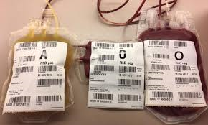
Plasma
Humant plasma, (FFP, färskfrusen plasma)
Finns egentligen ingen indikation att använda plasma som volymexpander annat än när patient blöder och man önskar ge koagulationsfaktorer.

Slide 38
Vätsketerapi
Positiv vätskebalans är kopplad till ökad mortalitet. Den nya riktlinjerna för sepsisbehandling är mer generös med noradrenalin tidigt och hålla tillbaka intravenösa vätskor.
Rekommendationer: bltr under 90 mmHg systoliskt och/ eller laktat över 1 mmol/L, BE under -5 = R-Ac 500 ml-1000 ml /30 minuter. Detta är innan IVA kontaktas!
IVA; Ringer-Acetat 1000-4000 ml timme 1-4.

Slide 39
Njursvikt
PRERENAL: Otillräcklig njurperfusion; exp hypovolemi, hypotension.
POSTRENAL: Avflödeshinder
Om dessa orsaker ej åtgärds har vi förr eller senare….
INTRARENAL: Skada i njurparenkymet; toxiska metaboliter, sepsis, ischemi.
Åtgärda alltid pre- och postrenala orsakerna först..
Notes:
Det här är den mest uttalade organsvikten som vi ser tydligt hos oss på IVA.

Slide 40
Diuretika?
DRIVA PÅ DIURESEN? Finns inga indikationer på att diuretika har effekt på förloppet av njursvikt, men används för bättre reglering av vätskebalansen vid minskad urinproduktion.
INFUSION? INJEKTION? Beror på hur stor dos och hur patienten svarar på läkemedlet.
Tänk alltid VOLYM, VOLYM, VOLYM före du börja tänka DIURETIKA vid njursvikt.
Notes:
Celler skadade vid det området där diuretikan har sin effekt. Läkemedlet kan ta kål på de sista fungerande cellerna och har då inte haft den önskade effekten. Diuresen uteblir ändå.

Slide 41
När startar vi dialys?
DIALYSINDIKATIONER:
Hypovolemi
Lungödem
Hyperkalemi >6,5 mmol/l
Acidos – svår pH<7,1
Uremiska komplikationer
Oliguri <200 ml/12 h
Notes:
Studier har visat att det är bra att starta dialys tidigt! Ångrar aldrig att man startat, däremot att man väntat…

Slide 42
Vad ska vi sträva efter?
Behandlingsmål inom 1 timme efter påbörjad behandling:
Systoliskt blodtryck >90 mm Hg
Saturation (pulsoximetri) >93 %
Behandlingsmål inom 6 timmar efter påbörjad behandling:
Urinproduktion >0,5 ml/kg/h (utan diuretika)
Laktatnivå Sjunkande

Slide 43
Ungefär tre dygn efter insjuknandet….
Stora sårytor, sjunkande Hb (76 torsdag fm) fortsatt instabil. NA ökas 0,5 mcg/kg/min, pitressin ökas, simdax, blodtransfusion, tillägg av infusion adrenalin.
Torsdag; högt myoglobinvärde, diures 0, +17000 ml vätskebalans. + 8kg vikt.
CDK in, prisma start med sepsisfilter som sista utväg. Här har behandlingsbegränsningar tagits och 0HLR, 0 intubation.
Patienten blir sämre och sämre under kvällen och börjar bli tungandad. Dock vaken/väckbar och pratar hela tiden. Försök med NIV pga Co2 retention. Orkar inte…
Avlider 03 tiden, svår cirkulatorisk svikt.
Notes:
Risker med att öka inotropin och vasopressorerna?
Varför ger vi blod? Vad gör blodet? Syretransportörer.
Vad händer med öppna sårytor; vätskeavträde, temperaturen, bakterier in…
Patienten får en tarmsond, rinner in avföring i såren.
Sepsisfilter! Dialyserar bort större molekyler. Bör bytas efter 6 timmar för bästa effekt.

Slide 44
TACK!

